Slide 1

Práca s internetom
Máliková Andrea,
SOŠ Revúca

Slide 2
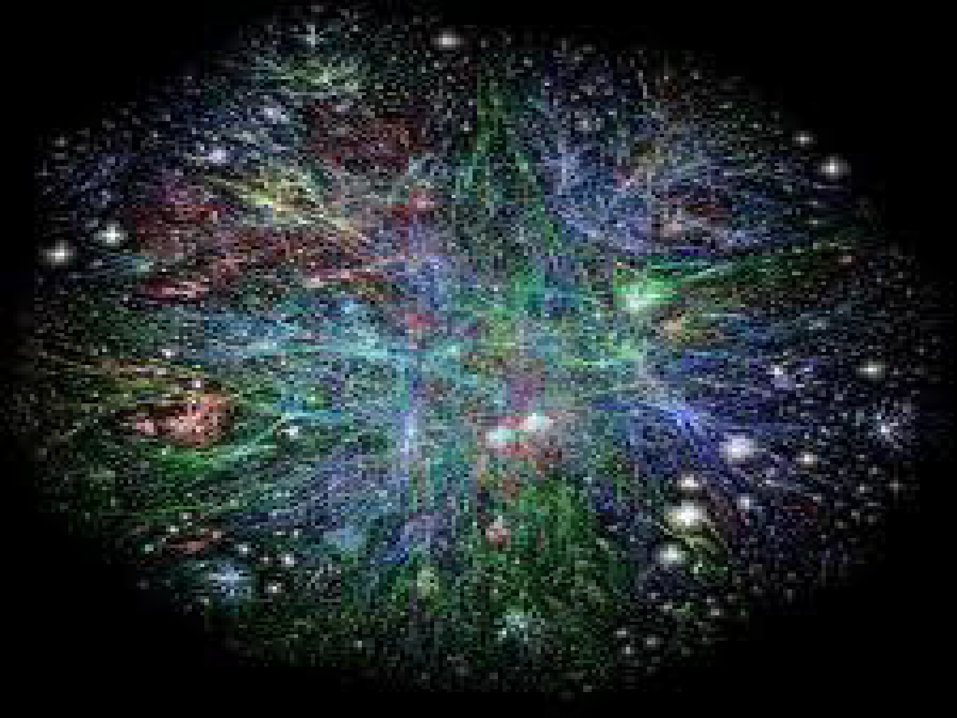
INTERNET

Slide 3
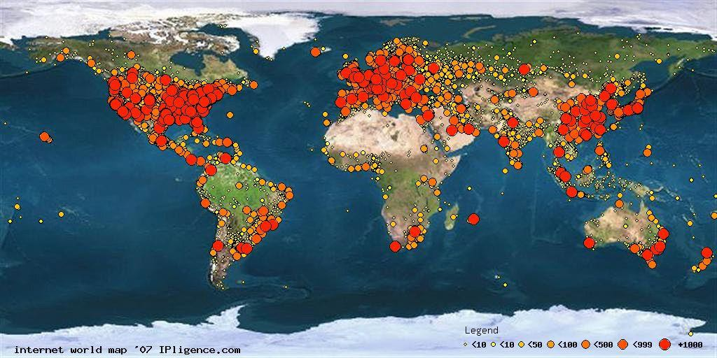
INTERNET – je celosvetová sieť navzájom prepojených niekoľkých miliónov PC po celej zemeguli, ktoré spolu komunikujú a vymieňajú si informácie.

Slide 4
CHARAKTERISTIKA INTERNETU
Internet – je globálna celosvetová počítačová sieť WAN, typu klient – server
Internet - spája inštitúcie najrôznejšej povahy aj súkromné osoby. Umožňuje komunikáciu medzi ľuďmi a prístup k širokému množstvu informácií a počítačových služieb.
Internet - vznikol prepojením rôznych WAN, MAN a LAN sietí existujúcich ešte pred vznikom Internetu a neustále sa rozrastajúca o ďalšie siete
Internet - nepatrí nikomu, medzinárodnými dohodami ju môžu využívať všetky krajiny vo svete.
Internet – je decentralizovaná PC sieť (nikto ju neriadi, nikomu
nepatrí a môže sa k nej pripojiť ktokoľvek)
Internet – informačná superdiaľnica

Slide 5
HISTÓRIA INTERNETU
Dôvody vzniku:
potreba bezpečnej a spoľahlivej komunikácie aj v čase vojny (Po tom, čo sa Sovietom podaril husársky kúsok v roku 1956 vypustením prvej vesmírnej družice Zeme – Sputnik, v armáde USA došlo k
„nabudeniu“ a vytvoreniu špeciálnej agentúry ARPA, ktorej úlohou bola podpora najmodernejšieho vývoja a výskumu);
prepojenie počítačov kvôli výmene informácií
Bob Taylor, jeden z otcov Internetu
– V roku 1966 vybudovaná prvá sieť ARPANET (4 počítače)
ARPANET – považuje sa za predchodcu Internetu, v r. 1969 ARPANET
spájal 4 PC , uzly, o 6 rokov 26 počítačov. O 12 rokov ich bolo cez 1000 a ich počet sa prudko zvyšoval. Dnes sa ich počet nedá odhadnúť.

Slide 6
Ďalšie významné udalosti
1971 – vznikol prvý program pre posielanie elektronickej pošty
1973 – pripájajú sa prvé uzly z Európy (Nórsko, Veľká Británia) – ARPANET sa stáva medzinárodnou sieťou; väčšina komunikácie na sieti sú e-maily
1983 – základným protokolom sa stáva TCP/IP (až dodnes)
1984 – Domain Name System
1988 – komunikácia v reálnom čase - Internet Relay Chat
1990 - ARPANET prestáva existovať, zostáva NSFNET, je možné prvé komerčné pripojenie do siete
1991 – vzniká World Wide Web
1997 – viac ako 10 miliónov počítačov pripojených do Internetu a je registrovaných viac ako milión doménových názvov

Slide 7
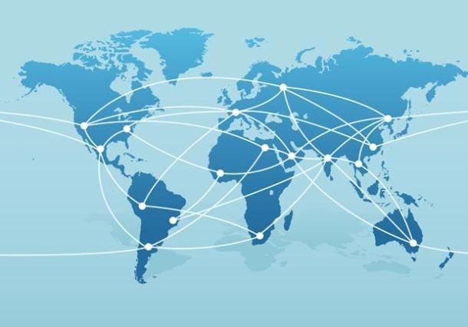
AKO FUNGUJE INTERNET
Po celom svete sú rozmiestnené milióny serverov – počítačových uzlov, na ktorých sú uložené dáta. Jednotlivé servery sú medzi sebou poprepájané. Niektoré sú priamo káblom, iné vzduchom, mikrovlnným spojením, satelitom, wi-fi
alebo podmorským káblom. Týmto spôsobom sú medzi sebou spojené všetky servery - uzly na svete.

Slide 8
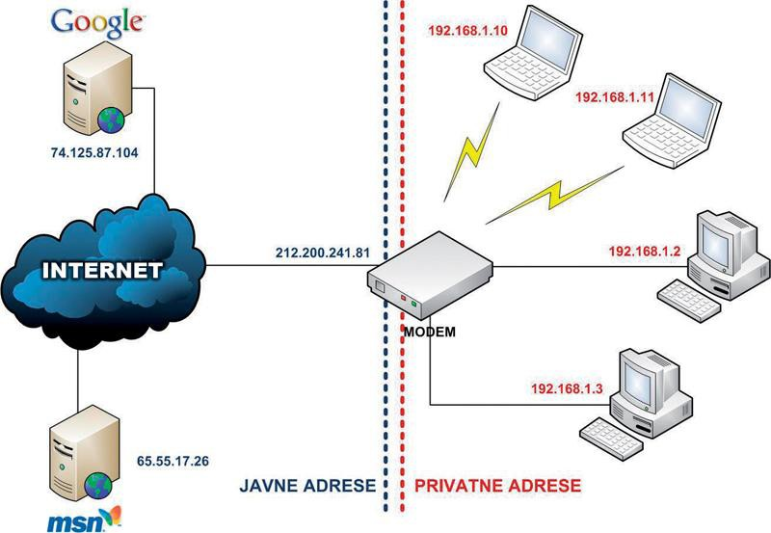
IP ADRESA
Každý server a počítač pripojený k internetu má svoju adresu, ktorá ho jednoznačne identifikuje
– IP adresa. Sú to štyri čísla (každé v rozsahu od 0 po 255), oddelené bodkou napr. 213.29.7.27

Slide 9
IP adresa je jedinečná adresa každého z milióna zapojených počítačov, neexistujú dva počítače s rovnakou IP adresou
Rastom PC na internete bude nedostatočná a preto sa uvažuje o IP adrese zloženej z 8 dvojíc čísiel z rozsahu od 0 do 255
Je vhodná pre PC, ale nie pre užívateľa, ťažko sa pamätá. Preto existuje ešte doménová adresa tzv. DNS

Slide 10
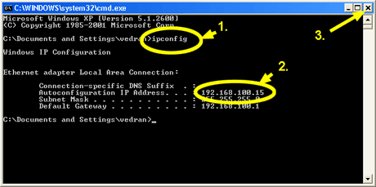
IP adresu PC zistíte, ak spustíte príkazový riadok a zadáte príkaz ipconfig

Slide 11
DOMÉNOVÁ ADRESA
IP adresa má tvar:
číselný tvar:
slovný tvar:
209.85.129.147
www.google.sk
Doménové meno – je zložené z reťazcov znakov vzájomne oddelených bodkov.
www.google.sk
doména 3. úrovne
doména 2. úrovne
doména 1. úrovne

Slide 12
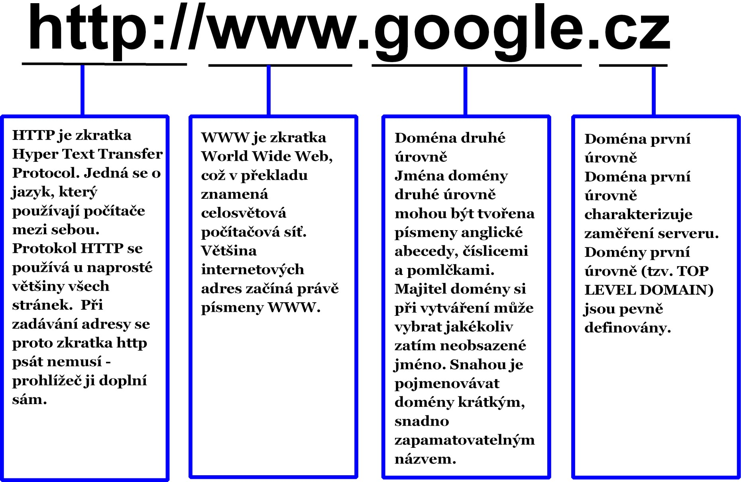

Slide 13
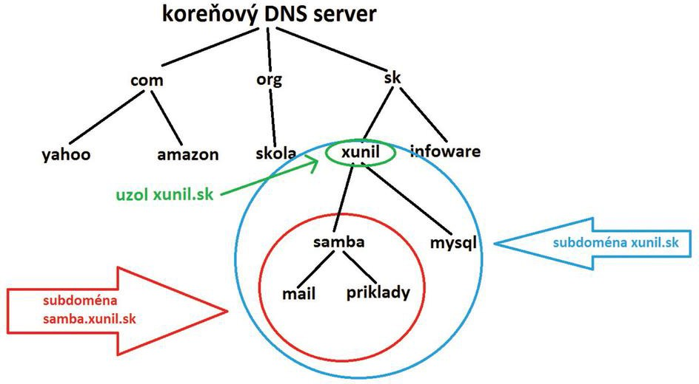
DNS servery majú hierarchickú štruktúru.
Najvyššou doménou je vždy národná doména (sk, cz, eu, en, pl, ...). Ak prestane fungovať, nefunguje žiadna poddoména.
www.sosrevuca.edupage.org

Slide 14
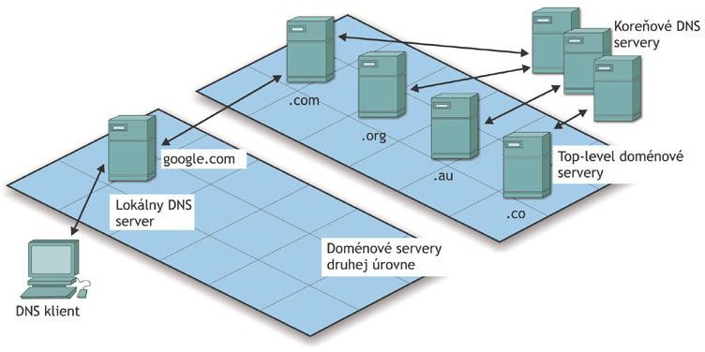
Systém DNS ( DNS – Domain Name System ) – je systém databáz uložených domén a IP adries na serveroch DNS. Je to systém, ktorý prevedie slovnú (doménovú) adresu na číselnú a naopak.

Slide 15
Domény 1. úrovne sú štandartizové
GEOGRAFICKÉ
POPISNÉ
cz ČR
sk Slovensko
fr Francie
it Taliansko
us USA
com komerčné subjekty
edu vzdelávacie
gov štátna správa
mil vojsko
org nezisk. organizace

Slide 16
Príklady stránok
www.referaty.sk www.bratislava.sk www.bmw.de www.kreml.ru www.cnn.com www.nasa.gov www.greenpeace.org www.harvard.edu www.bezdrat.net ftp.levi.cz sosrevuca.edupage.org
stránky pre študentov stránky mesta Bratislava automobilka BMW stránky Kremlu v Moskve agentura CNN
agentura NASA stránka Greenpeace Harvard University
poskytovatel pripojenia stránky o počítačoch naša škola

Slide 17
PROTOKOL
Aj keď sú v PC sieti zapojené PC rôznych výrobcov, vedia vzájomne komunikovať a vymieňať si dáta. Realizuje sa to vďaka
spoločným pravidlám komunikácie, ktorým hovoríme protokol.
Vo veľkých heterogénnych sieťach sa používa súbor protokolov označovaný ako TCP/IP (Transmission Control Protokol/ Internet Protocol)

Slide 18
TCP/IP používa súbor protokolov:
DNS (Domain Name system)– systém doménových mien
FTP (File transfer protocol) – pre prenos súborov medzi počítačmi
HTTP (Hypertext Transfer Protocol) – prenos hypertextových informácií, HTTPS- šifrovanie dát
POP3 (Post Office protocol)- prenos emailov z poštového servera do lokálneho klienta
SMTP (Simple Mail Transfer protocol) – prenos emailov cez internet

Slide 19
PROVIDER – POSKYTOVATEĽ INTERNETU
ISP (Internet Service Provider) – poskytovateľ pripojenia na Internet – poskytuje pre koncových používateľov prístup k službám Internetu za poplatok.
Poskytovatelia ponúkajú realizáciu pripojenia všetkými dostupnými spôsobmi.
Slovak Telekom / T-COM /
T – MOBILE
Orange
Niektorí poskytovatelia
Slovenské telekomunikácie a.s. Slovanet
Orange

Slide 20
SPÔSOBY PRIPOJENIA NA INTERNET
prostredníctvom káblov (kovových alebo optických)
  výhodou je bezpečnosť a spoľahlivosť
  nevýhodou je nižšia dostupnosť (potreba vytvoriť kabeláž – rozkopávky, vŕtanie v budovách, vyššie náklady)
bezdrôtové pripojenie
  výhodou je dostupnosť
  nevýhodou je nižšia bezpečnosť a závislosť od počasia

Slide 21
Pripojenie pomocou káblov
Dial-up - vytáčané pripojenie – cez bežnú telefónnu linku, využíva sa modem; pripojenie je pomalé (max. 56 kbps), pomerne nespoľahlivé, počas pripojenia do internetu sa nedá telefonovať
ISDN – telefónna linka, používajú sa dva kanály typu B, každý
s rýchlosťou 64 kbps, je možné súčasne telefonovať a byť pripojený do Internetu (rýchlosť je 64 kbps) alebo použiť obidva kanály na dátový prenos (rýchlosť je 128 kbps)
DSL – rýchle a spoľahlivé pripojenie, rýchlosti sú v Mbps; zvyčajne domácnosti používajú ADSL – rýchlosť je väčšia k používateľovi ako od neho; toto pripojenie nie je dostupné všade, limitom je vzdialenosť od digitálnej ústredne
pevná linka - niekedy je telefónna linka vyhradená len pre dátové
prenosy – pomerne drahé
prípojka káblovej televízie - rýchle a spoľahlivé
optické káble – vysoké prenosové rýchlosti

Slide 22
Bezdrôtové pripojenie
Wi-Fi – problémy s bezpečnosťou, nutnosť priamej viditeľnosti na vysielač poskytovateľa pripojenia; je však dostupné bez potreby ťahať káble; rýchlosť je niekoľko Mbps (do 54 Mbps)
mobilná telefónna sieť – kedysi pomalé a drahé, dnes rôzne typy pripojenia, rýchlosti sú v Mbps (EDGE)
satelitné pripojenie – drahé, používa sa zvyčajne tam, kde nie je iná možnosť
Bluetooth, IrDA – pre siete s krátkym dosahom napr PC a mobil

Slide 23
INTERNET PONÚKA
www
FTP
- Neint. komunikácia:
e-mail, diskusné skupiny, fórum
- Interak. komunikácia (irc, icq, msn, skype,chat)
elekt. obchodovanie
elekt. Vzdelávanie
Internetbanking
goverment
teleworking
videokonferencie

Slide 24
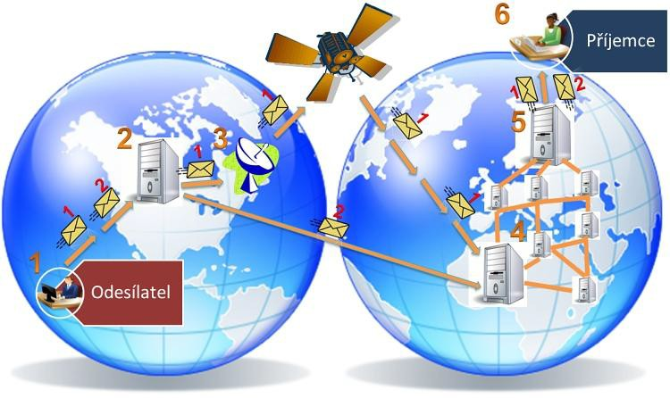

Slide 25
Zdroje:
WIKIPEDIE Otevřená encyklopedie, online, http://cs.wikipedia.org/
NĚMEC, P. Služby sítě Internet, 2001, studijní text pro studenty Gymnázia Jevíčko
CHLAD, R. Historie internetu v České republice, online, http://www.fi.muni.cz/usr/jkucera/pv109/2000/xchlad. htm
Zdroje grafických objektů:
logo, pozadí, mapa (titulní snímek), zeměkoule (titulní snímek)

Slide 26
Ďakujem za pozornosť

